Slide 1
Од игре до чете: Поетичка и идеолошка функција дружине у југословенском роману за децу
Предраг Ђуришић (Црвенка)
Филозофски факултет Универзитета у Новом Саду
adjep2004@gmail.com
Четврти колоквијум Комисије за стилистику Међународног славистичког комитета
Скопље, 16-18.04.2026.

Slide 2
Садржај
Увод
Бег
Освајање простора слободе
Вође и чланови групе
Однос према присуству девојчица у групи
Присуство одраслог помагача
Идеолошки и социјални циљеви
Закључак
Извори и литература

Slide 3
Увод
Четири романа: „Хајдуци“ (1933) Бранислава Нушића, „Дружба Пере Квржице“ (1933) Мате Ловрака, ,,Дружина Сињи галеб“ (1936) Тоне Селишкара и „Орлови рано лете“ Бранка Ћопића
Анализа кроз шест елемената: бег, освајање простора слободе, однос вођа и чланова дружине, однос према присуству девојчица у групи, присуство одраслог помагача, идеолошки и социјални циљеви
Дечија дружина није пуки наративни реквизит, већ инструмент за друштвену симулацију, иницијацију индивидуалца и ревалоризацију вредности.

Slide 4
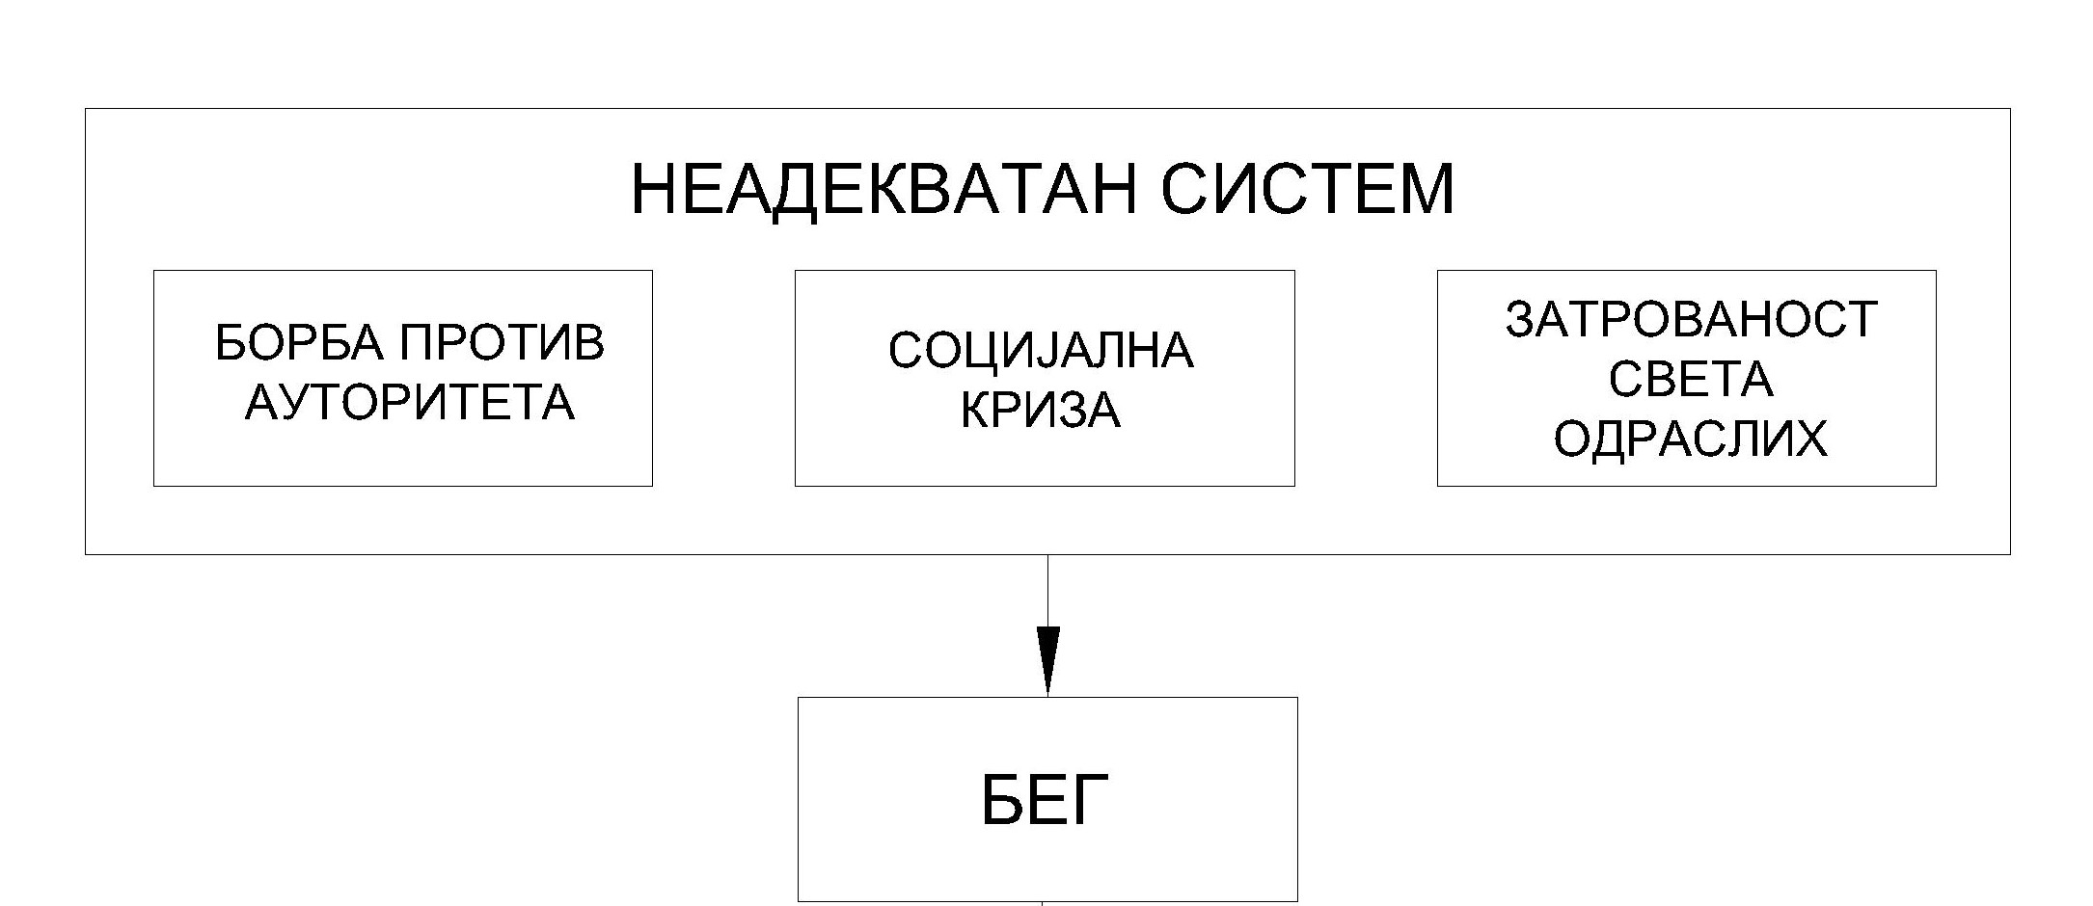
Бег
Реакција на неадекватан систем који поставља одрасло окружење
Борба против ауторитета: Ћопићев учитељ Паприка и Нушићев катихета
Социјална криза: борба против сиромаштва и враћање очевог дуга (Ловрак)
Затрованост света одраслих: Супротстављање мржњи и поделама

Slide 5
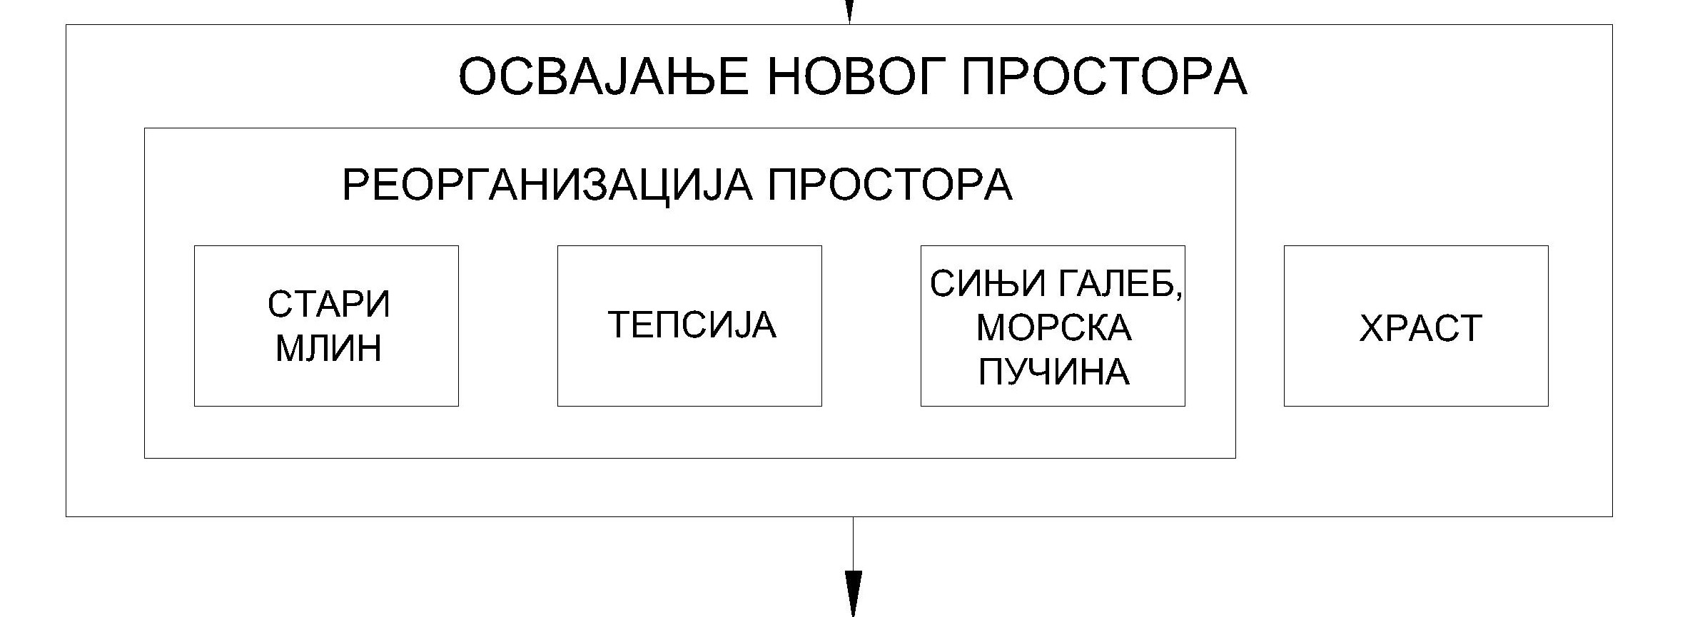
Освајање простора слободе
Формиран да опонира јасно дефинисаном и строгом простору одраслих
Простор пун опасности омогућава иницијацију
Редефинисање простора као алегорија редефинисања вредности

Slide 6
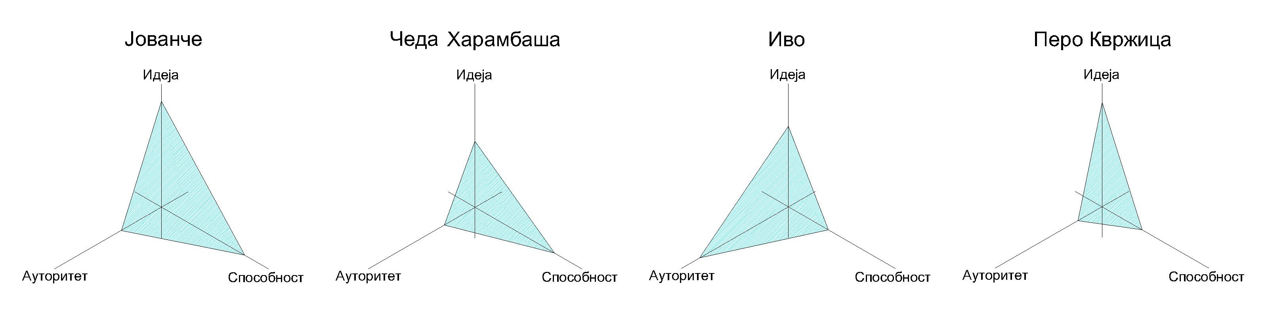
Вође и чланови групе
Вође треба посматрати у троуглу способност – идеја - ауторитет
Сваки вођа је другачији спрам потреба и циљева своје дружине
Чланови групе се одричу свог идентитета употребом само имена или имена и надимка (пример: Петар, Стриц, Чеда Брба, Шило)
Присуство лозинке и заклетве

Slide 7
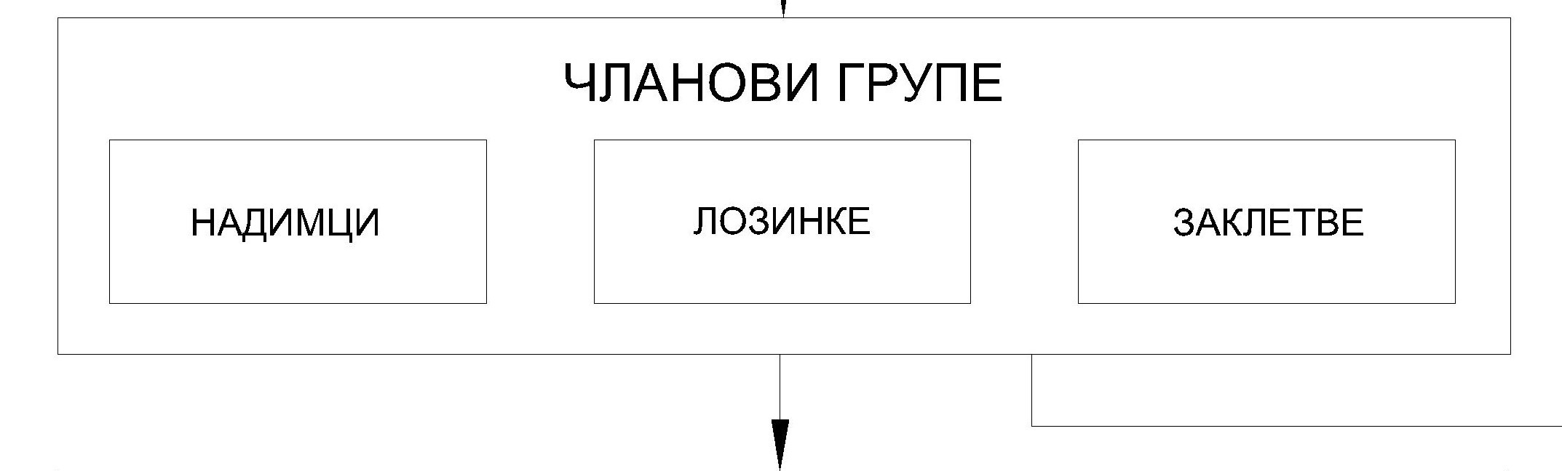
Вође и чланови групе

Slide 8
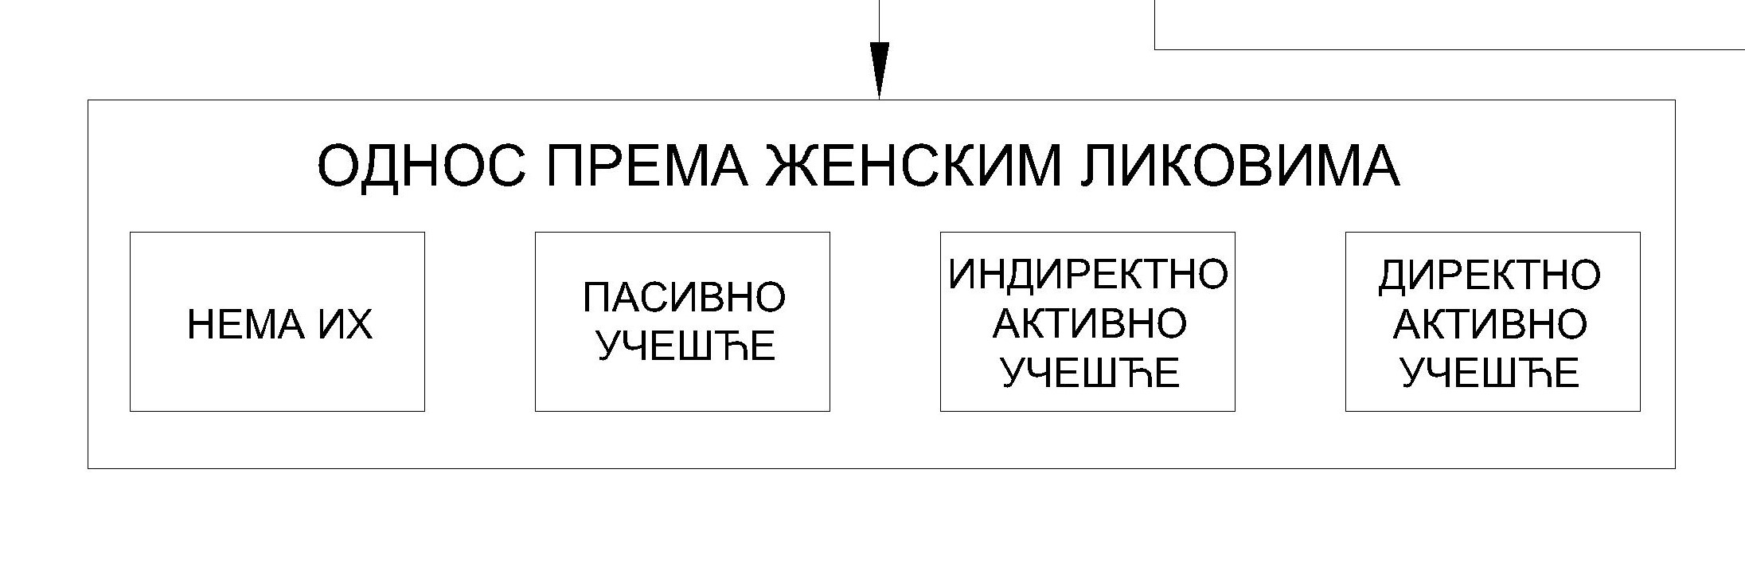
Однос према присуству девојчица у групи
Кретање женских ликова од непостојања до активног учешћа у радњи романа
Може се посматрати упоредо са хронологијом објављивања романа

Slide 9
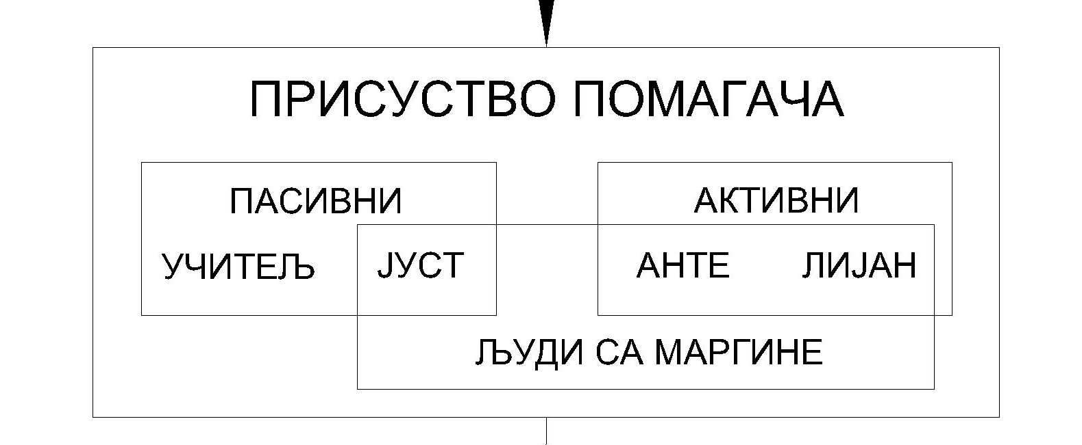
Присуство одраслог помагача
Јављају се у два облика, као пасивни посматрачи и активни учесници дешавања
Неретко личности са маргине, које нису схваћене озбиљно
Искуством доприносе функционисању дружине и остварењу циљева

Slide 10
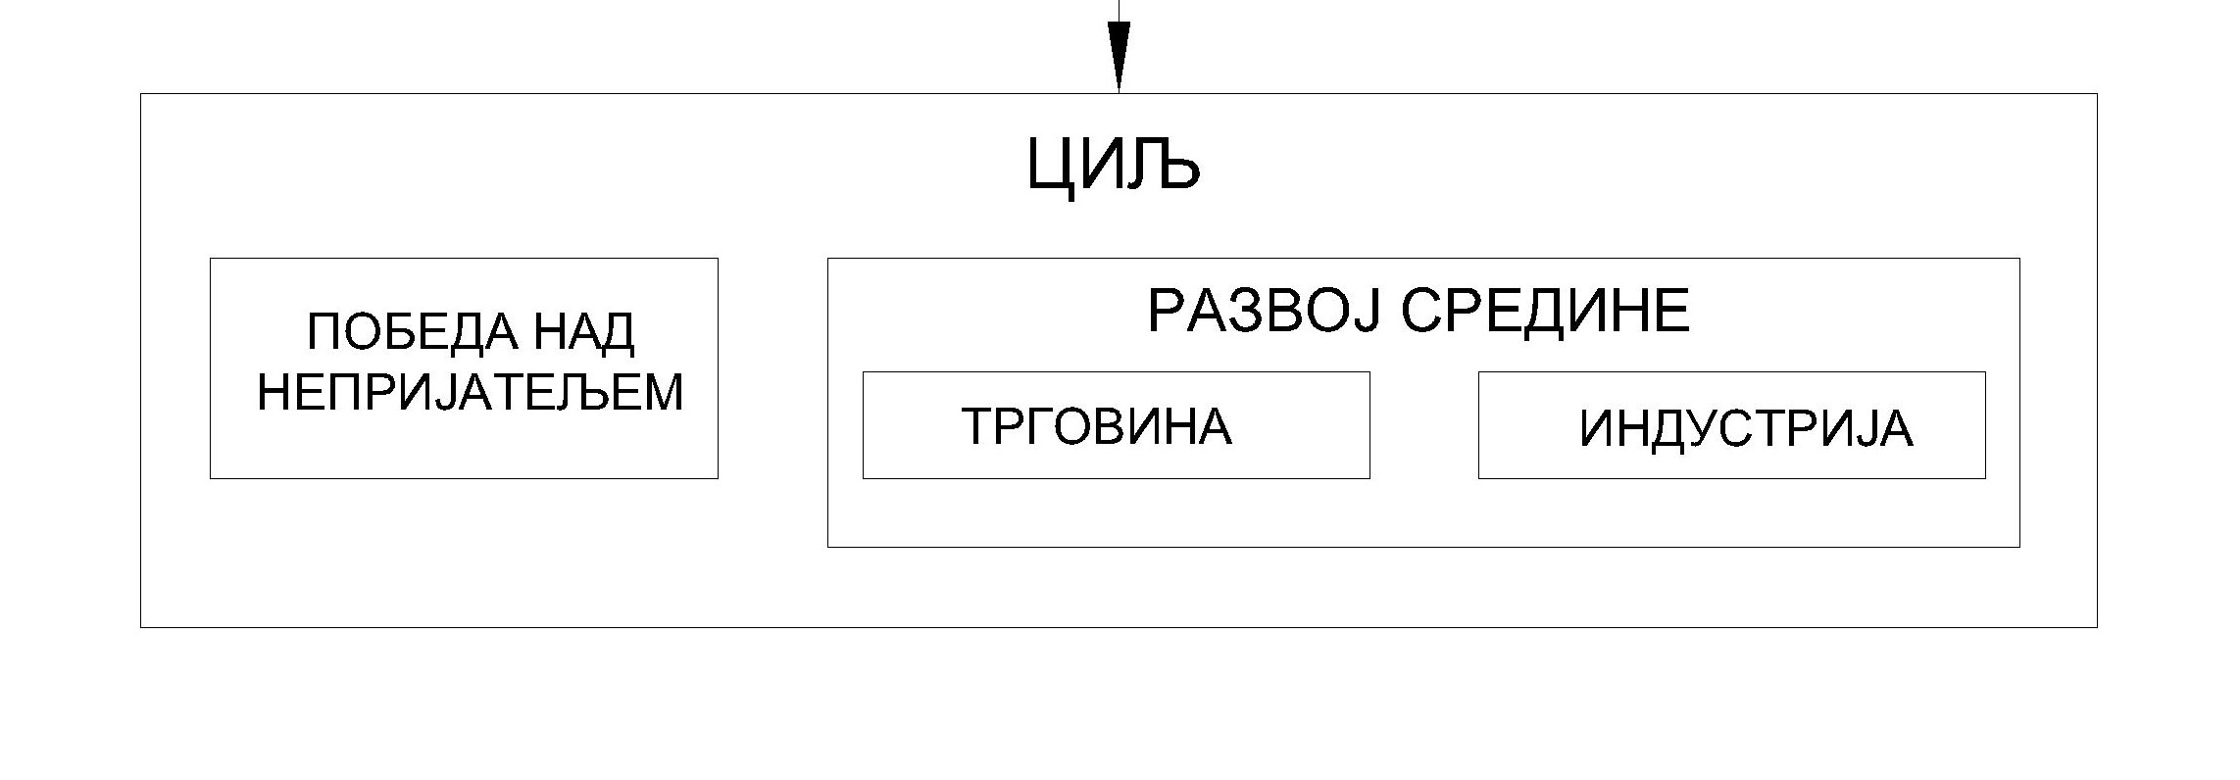
Идеолошки и социјални циљеви
Након успешне иницијације, дечије дружине ступају у друштво као пуноправни чланови
Њихово деловање има за циљ унапређење друштва
Појава трговине, индустријализације али и борбе против непријатеља

Slide 11
Закључак
Дечији роман јавља се као инструмент приказа друштва у малом
Дидактичка улога књижевности, оспособљавање деце за учешће у друштву
Позив на преиспитивање вредносних система, колективни дух изнад јединственог ауторитета, средство за исправљање грешака одраслих

Slide 12
Извори и литература
Ловрак 2023: Ловрак, Мато. Дружина Пере Квржице. Чачак.
Нушић 2008: Нушић, Бранислав. Хајдуци. Нови Сад.
Селишкар 2008: Селишкар, Тоне. Дружина Сињи галеб. Нови Сад.
Ћопић 1986: Ћопић, Бранко. Орлови рано лете. Сарајево, Београд.

